Slide 1
Tin 5 – Tuần 19

Slide 2
CUỘC SỐNG TRỰC TUYẾN
CHỦ ĐỀ A. INTERNET VÀ TRUYỀN THÔNG SỐ

Slide 3
CHỦ ĐỀ A.
INTERNET VÀ TRUYỀN THÔNG SỐ
Bài 1. Thế giới Internet thật là rộng lớn
Bài 2. Tớ liên lạc được với mọi người ở khắp mọi nơi trên thế giới

Slide 4
Bài 2. Tớ liên lạc được với mọi người ở khắp mọi nơi trên thế giới
Tuần 19: HỘI NGHỊ TRUYỀN HÌNH

Slide 5

ÔN TẬP KIẾN THỨC CŨ
Tin nhắn MMS là gì? Nêu các bước thực hiện gửi tin nhắn MMS?

Slide 6
HỘI NGHỊ TRUYỀN HÌNH
Hội nghị truyền hình là một hoạt động cho phép nhiều người ở các địa điểm khác nhau có thể tham gia vào một cuộc hội nghị trực tuyền với sự hỗ trợ của các thiết bị camera truyền hình, micro, màn hình video và loa
Hội nghị truyền hình được sử dụng thông qua một phần mềm ứng dụng, phần mềm sẽ chuyển dữ liệu video mà camera thu được tại các địa điểm qua Internet để mọi người tham gia họp có thể nhìn và nghe thấy nhau từ khắp mọi nơi trong thời gian thực.
Tuy nhiên, chất lượng của một buổi hội nghị truyền hình phụ thuộc khá nhiều vào chất lượng đường truyền Internet.

Slide 7
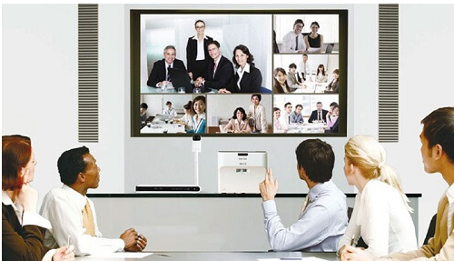
Quan sát hình ảnh trên và cho biết để tổ chức được hội nghị truyền hình chúng ta cần có những thiết bị nào?

Slide 8
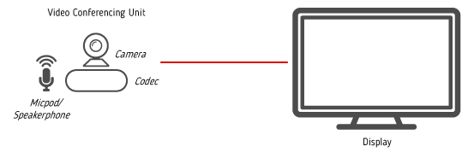
Để tổ chức được hội nghị truyền hình cần những thiết bị
- Máy tính (laptop/PC),
- Phần mềm hội nghị truyền hình,
- Màn hình tivi hoặc máy chiếu: cho phép xem các bên đang giao tiếp
- Camera, Micro, Codec, một số dây cáp đi kèm

Slide 9
Bài 2: Tớ liên lạc được với mọi người ở khắp mọi nơi trên thế giới
Tuần 19: HỘI NGHỊ TRUYỀN HÌNH (Tiết 2)

Slide 10
ÔN TẬP KIẾN THỨC CŨ
- Hội nghị truyền hình là gì? - Những thiết bị nào cần thiết để tổ chức hội nghị truyền hình?

Slide 11
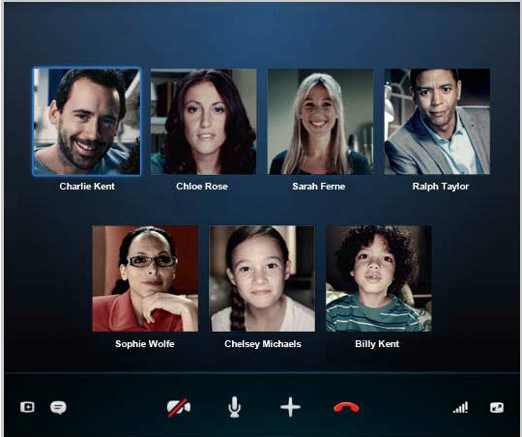

Một số chương trình ứng dụng cho hội nghị truyền hình
Skype là phần mềm cho phép nhắn tin, gọi điện thoại hoặc gọi video rất nổi tiếng và hoàn toàn miễn phí được phát triển bởi Skype Technologies, ra mắt đầu tiên vào năm 2003. Ngoài tính năng trên, skype còn hỗ trợ thêm tính năng cuộc gọi nhóm có hỗ trợ hình ảnh để áp dụng cho các hoạt động họp trực tuyến nhỏ

Slide 12
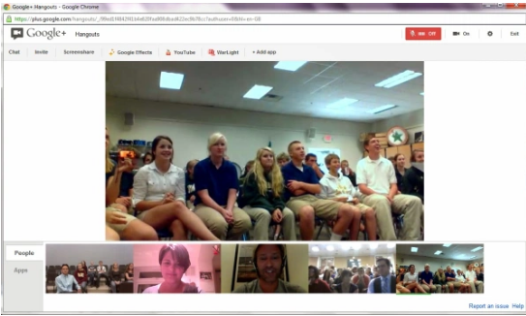
Một số chương trình ứng dụng cho hội nghị truyền hình
Google Hangout: là phần mềm họp trực tuyến cho phép người dùng tổ chức các cuộc họp, hội thảo từ xa được phát triển bởi Google. Ngoài tính năng chat, gọi điện thoại, gọi video, phần mềm Google Hangouts Meet còn cập nhật thêm nhiều tính năng mới như:
Cho phép chia sẻ link để nhiều người cùng tham gia
Có thể gọi khi đang di chuyển bằng thiết bị di động.
Số lượng người tham gia tối đa lên đến 100 người và không giới hạn thời gian cuộc gọi
Dễ dàng lên lịch các cuộc họp và chia sẻ với những người khác.

Slide 13

Một số chương trình ứng dụng cho hội nghị truyền hình
Zoom: Zoom meetings tạo ra những cuộc họp online với video hoặc voice nhanh chóng, đơn giản, ở bất cứ đâu miễn là có kết nối internet. Dễ dàng cài đặt với chất lượng rõ nét, mặt đối mặt, đồng thời còn có thêm tính năng chia sẻ video màn hình chất lượng cao và nhắn tin nhanh

Slide 14
Sử dụng chương trình ứng dụng tổ chức hội nghị truyền hình
- Skype hỗ trợ trên máy tính computer hay điện thoại di động, máy tính bảng, Tivi đều được. Bạn chỉ cần tạo tài khoản hoàn toàn miễn phí trên đây thì có thể sử dụng tối đa 100 giờ/ tháng, 10 giờ/ngày và 4 giờ/cuộc họp. Khi hết thời gian cuộc họp, nó sẽ chuyển sang chế độ cuộc gọi bình thường
Skype không giới hạn số lượng người tham gia cuộc họp, nhưng lời khuyên của nó là tối đa 5 người để đảm bảo chất lượng cuộc họp tốt hơn. Việc này ảnh hưởng đến số lượng người sử dụng tính năng này và tốc độ đường truyền internet quốc tế.

Slide 15
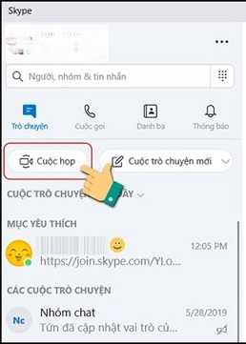
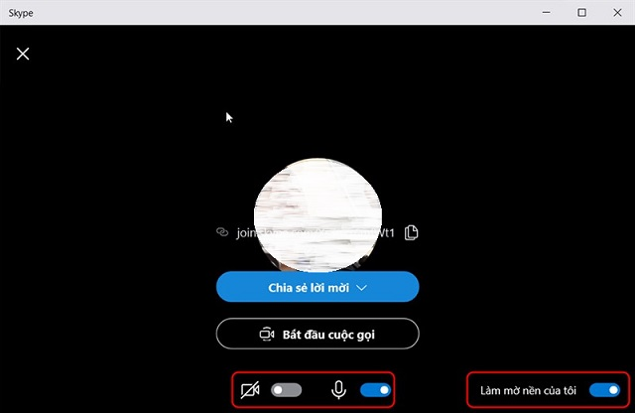
Cách tạo cuộc họp với Skype

Slide 16
Sử dụng chương trình ứng dụng tổ chức hội nghị truyền hình
Google Hangout có thể chạy trực tiếp trên trình duyệt Chrome nên bạn có thể sử dụng với bất kỳ loại máy tính nào. Trên di động, Google Hangout hỗ trợ 2 nền tảng phổ biến là iOS và Android và chạy tốt nhất trên Android vì nó là con đẻ của Google.
Google Hangout hoàn toàn miễn phí như các dịch vụ khác của Google. Tốc độ tối đã trong một cuộc gọi họp Group Video Call là 10 người. Đây là con số khá ấn tượng. Tuy nhiên để đảm bảo chất lượng cuộc họp, Google Hangout khuyên bạn nên sử dụng tối đa 5 người.

Slide 17
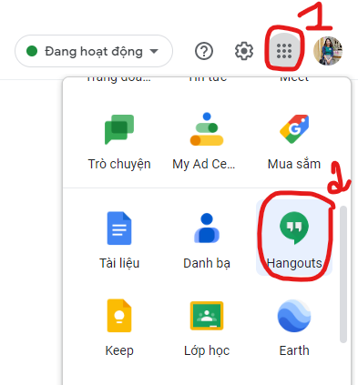
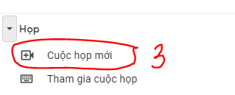
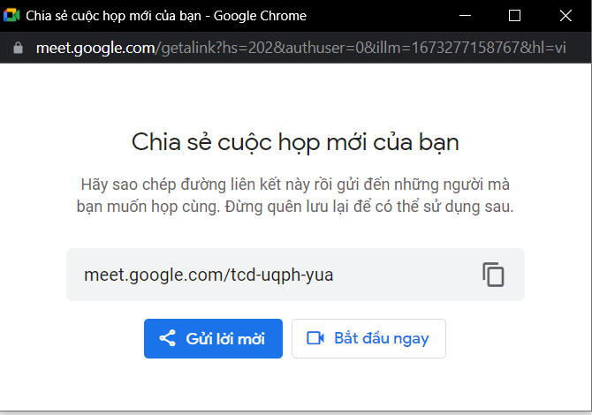
Cách tạo cuộc họp với Google hangout / Google meet

Slide 18
Sử dụng chương trình ứng dụng tổ chức hội nghị truyền hình
- Zoom
Bạn có thể sử dụng phần mềm này trực tuyến qua trang Zoom.us hoặc cũng có thể tải phần mềm về máy tính, laptop, smartphone hay thiết bị khác.
B1: Đăng ký tài khoản tại Zoom.us
B2: Đăng nhập vào tài khoản
B3: Ấn nút New meeting

Slide 19
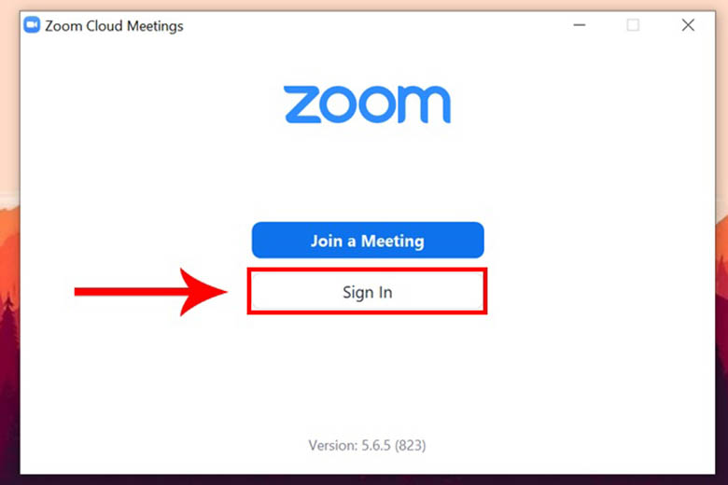
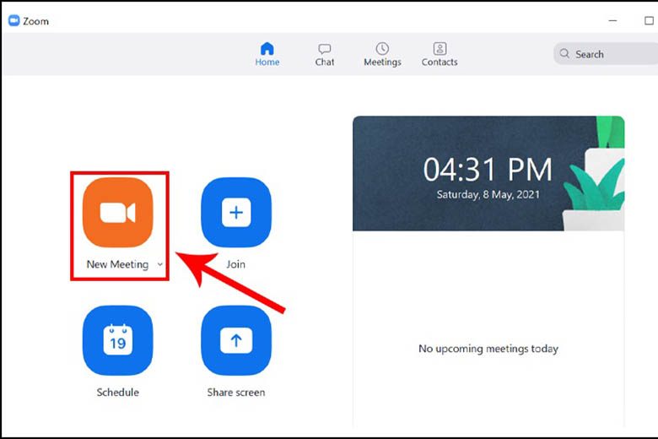
Cách tạo cuộc họp với Zoom

Slide 20
THỰC HÀNH
Tạo các cuộc họp trực tuyến với skype, zoom, google hangout

Slide 21

HƯỚNG DẪN VỀ NHÀ
Thực hành tạo cuộc họp trực tuyến với các phần mềm đã học

